Slide 1



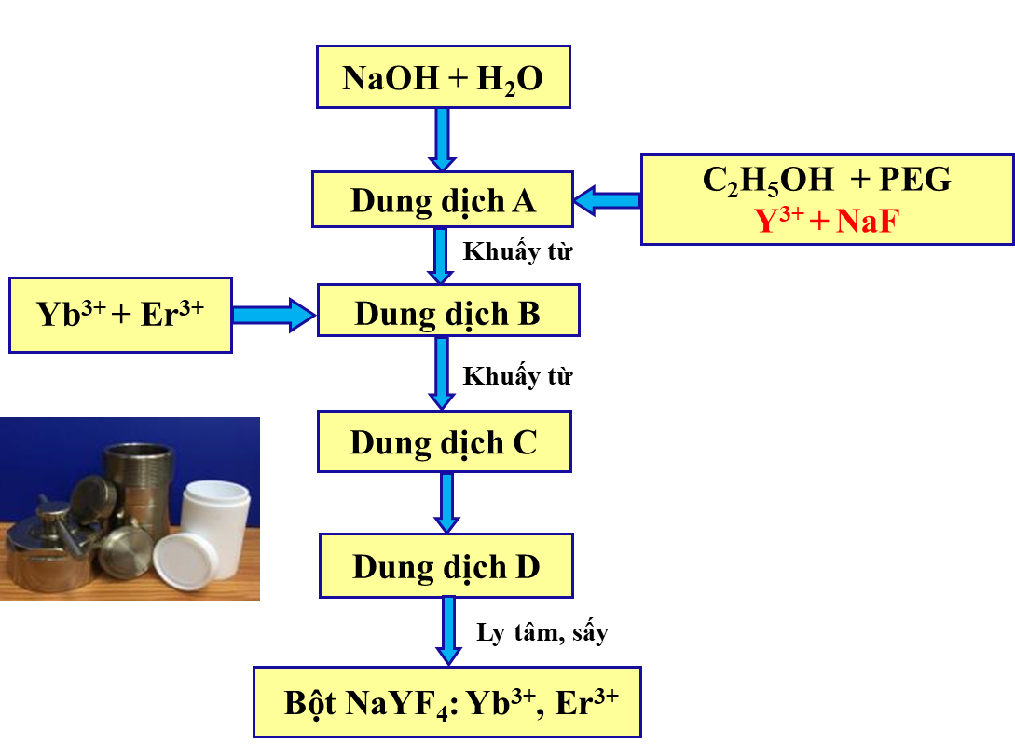
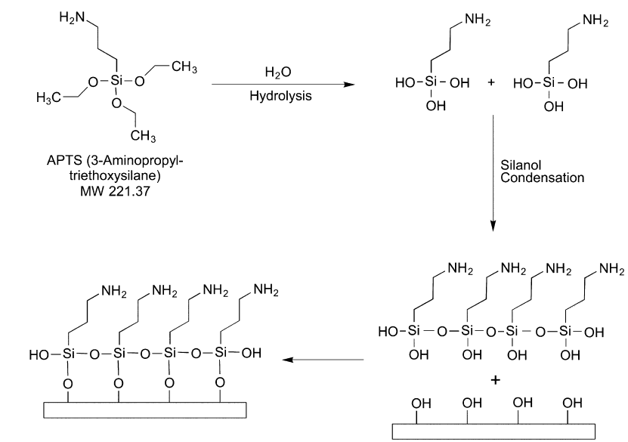
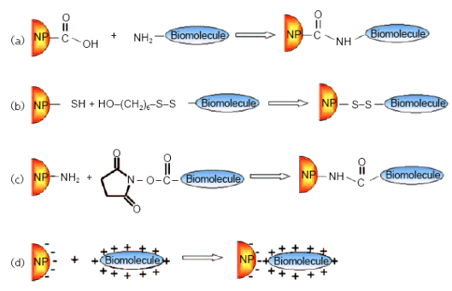
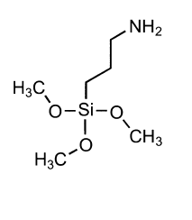
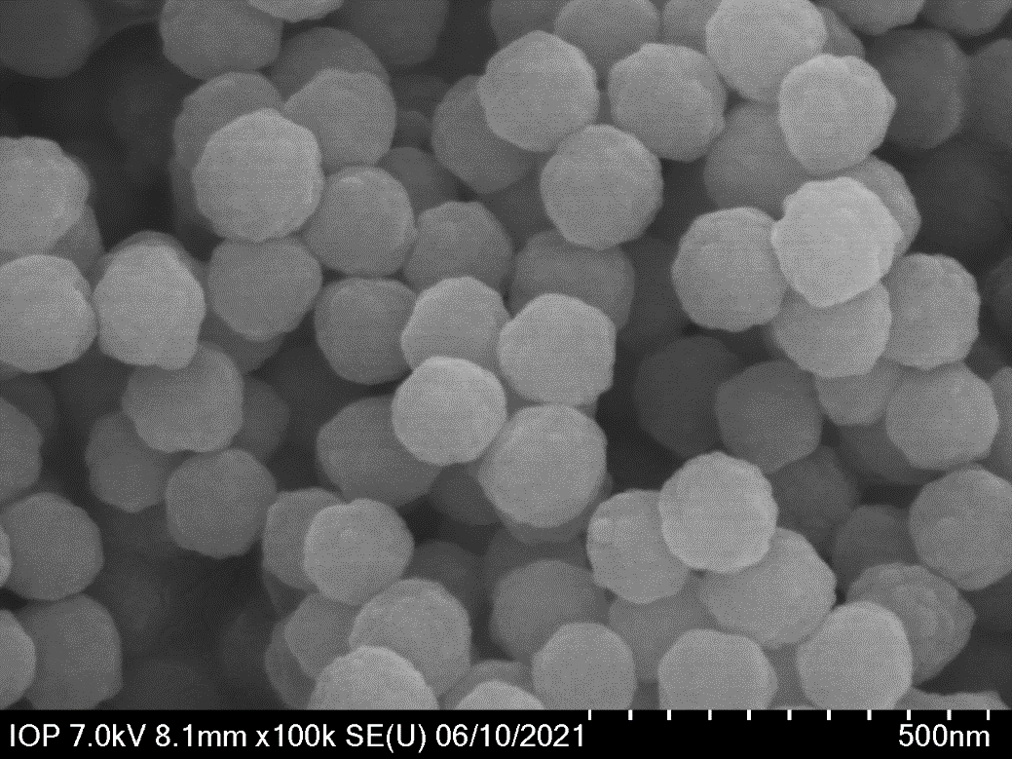
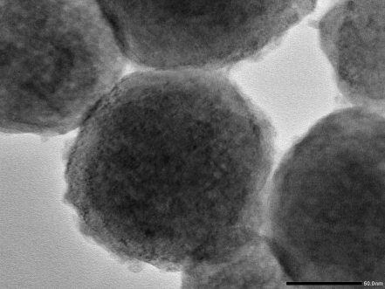
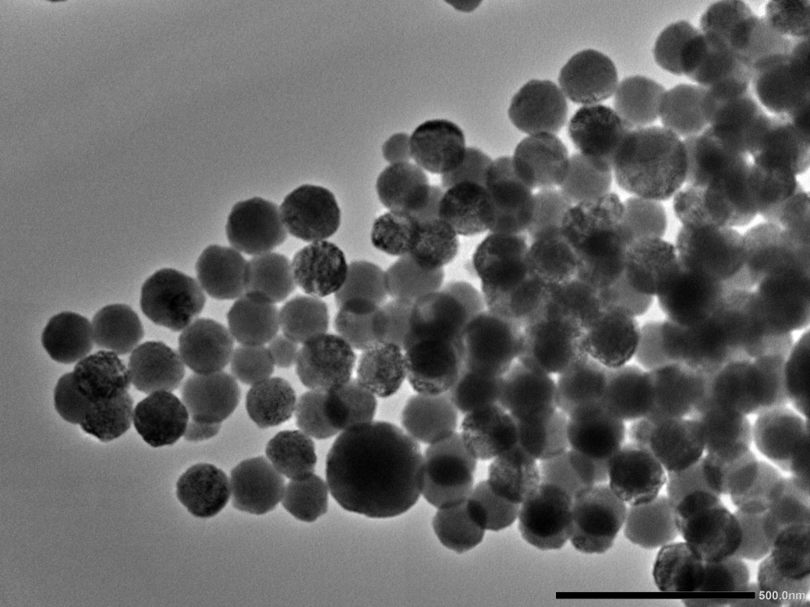
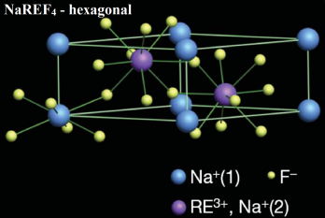
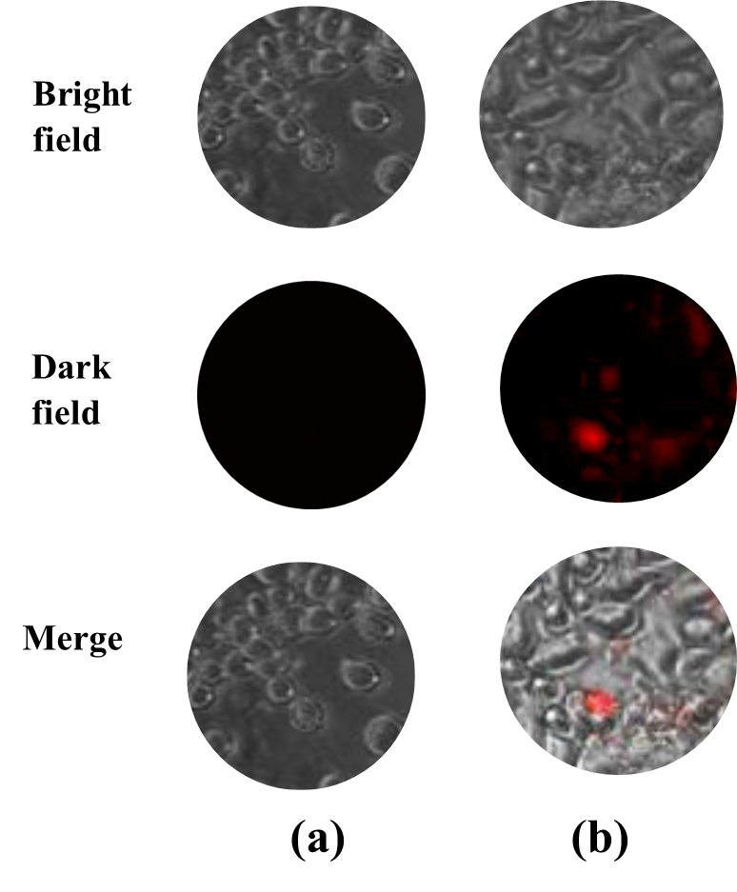
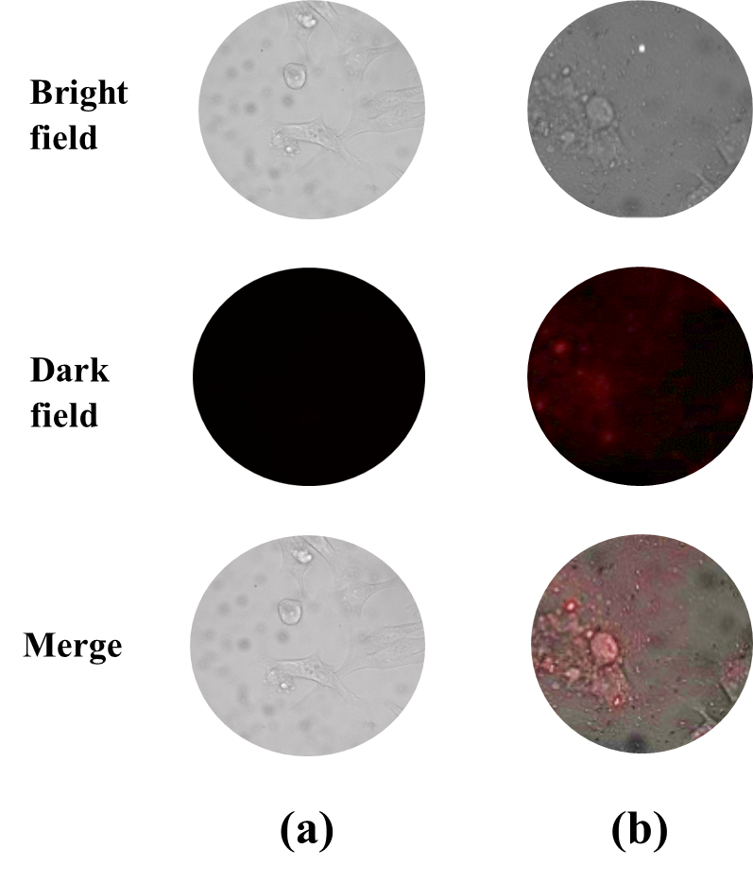
HỘI NGHỊ VẬT LÝ CHẤT RẮN VÀ KHOA HỌC VẬT LIỆU TOÀN QUỐC – SPMS 2023 ==================================================================================
KHẢO SÁT KHẢ NĂNG ỨNG DỤNG PHÁT HIỆN TẾ BÀO UNG THƯ CỦA VẬT LIỆU
NANO PHÁT QUANG NaYF₄:Er(III)/Yb(III)
Trần Thu Hương¹*, Hà Thị Phượng², Lê Thị Vinh³, Tống Quang Công¹, Hoàng Thị Khuyên¹, Phạm Thị Liên¹, Lê Anh Tú¹, Dương Thị Giang¹, Phan Diệu Hằng², Trần Kim Anh⁴ và Lê Quốc Minh⁴
¹Viện Khoa học vật liệu, Viện Hàn lâm Khoa học & Công nghệ Việt Nam, 18 Hoàng Quốc Việt, Cầu Giấy, Hà Nội;
²Bộ môn Hóa học, Trường Đại học Y Hà Nội, 1 Tôn Thất Tùng, Đống Đa, Hà Nội;
³Bộ môn Hóa học, Trường Đại học Mỏ - Địa chất, 18 phố Viên, Bắc Từ Liêm, Hà Nội;
⁴Viện Nghiên cứu và Phát triển Công nghệ cao, Trường Đại học Duy Tân, K7/25 Quang Trung, Đà Nẵng.
*Email: huongtt.ims@gmail.com.
MỞ ĐẦU
Các vật liệu nano chứa đất hiếm phát quang chuyển đổi ngược ngày càng được nhiều nhà khoa học trên thế giới quan tâm, đặc biệt ứng dụng nhiều trong y học do sử dụng nguồn kích thích hồng ngoại.
Việc dùng nguồn kích thích hồng ngoại :
                Thân thiện với cơ thể người;
                Không gây biến đổi tế bào;
                Tác dụng sâu hơn vào vùng tổn thương.
Báo cáo trình bày một số kết quả về tổng hợp và khảo sát khả năng đánh dấu, phát hiện tế bào ung thư của vật liệu nano phát quang chuyển đổi ngược NaYF₄:Er(III)/Yb(III).
Thử nghiệm in vitro đánh giá khả năng đánh dấu, phát hiện một số loại tế bào ung thư (ung thư cổ tử cung, ung thư phổi…). của vật liệu NaYF₄:Er(III)/Yb(III).
PHƯƠNG PHÁP THỰC NGHIỆM
H₂O
APTMS
(3-aminopropyltrimethoxysilane)
Thủy phân
Ngưng tụ silanol
NaYF₄:Er(III)/Yb(III)@silica-NH₂
NaYF₄:Er(III)/Yb(III)@silica
Sơ đồ liên hợp sinh học gắn kết các phân tử
hoạt động sinh học với bề mặt vật liệu nano
Các giai đoạn phản ứng gắn nhóm NH₂ trên bề mặt vật liệu nano bằng APTMS
Các phương pháp phân tích
Bột NaYF₄:Er(III)/Yb(III)
Chụp ảnh FE-SEM (field emission scanning electron microscopy - Hitachi,S-4800);
Giản đồ nhiễu xạ tia X (XRD) - X-ray diffraction - Siemens D5000 with λ = 1.5406 Å [15º ≤ 2θ ≤ 75º];
Phổ dao động hồng ngoại (FTIR) - IMPACT 410-Nicolet instrument;
Phổ huỳnh quang - PL (Photoluminescence) iHR550 - Jobin-Yvon under 980 nm excitation.
Sơ đồ tổng hợp vật liệu NaYF₄:Er(III)/Yb(III)
KẾT QUẢ NGHIÊN CỨU
Ảnh FESEM của mẫu
NaYF₄: Er(III)/Yb(III)
Ảnh TEM của mẫu
NaYF₄: Er(III)/Yb(III)@silica-N=FA
Cấu trúc β- NaYF₄
Sơ đồ mức năng lượng của Er³⁺ và Yb³⁺
Phổ huỳnh quang chuyển đổi ngược của mẫu NaYF₄: Er(III)/Yb(III)@silica-N=FA
tại λ_{exc} = 980nm
Giản đồ nhiễu xạ tia X của mẫu NaYF₄: Er(III)/Yb(III) 190º C, 24 giờ
Sơ đồ chế tạo phức hợp nano y sinh NaYF₄:Er(III)/Yb(III)@silica-N=FA
sau khi ủ với tế bào ung thư
NH₂
TEOS
OH
OH
H₂N
OH
OH
OH
NH₂
NP
OH
NP
APTMS
OH
NP
OH
NP: Vật liệu NaYF₄:Yb(III)/Er(III)
TEOS: TetraEthylOcthorSilicate
APTMS: 3-Aminopropyltrimethoxysilane
FA: Axit Folic
OH
OH
H₂N
FA
NH₂
NaYF₄: Er(III)/ Yb(III)@silica=FA
(Hela/Lu-1)
N=
Hela/
Lu-1
=N
OH
NP
OH
OH
N=
=N
OH
OH
N=
Bright field
Dark field
Hình ảnh tế bào đối chứng và tế bào ủ với phức hợp nano quan sát qua kính hiển vi huỳnh quang soi ngược
Bright field
Dark field
Tế bào Hela
Tế bào Lu-1
KẾT LUẬN
TÀI LIỆU THAM KHẢO
Đã tổng hợp thành công vật liệu nano phát quang chuyển đổi ngược dạng hạt NaYF₄:Er(III)/Yb(III) phát quang với kích thước từ 100nm đến 300 nm.
Hình thái học, cấu trúc tinh thể, tính chất phát quang của vật liệu NaYF₄: Er(III)/Yb(III) đã được khảo sát. Đặc biệt các vật liệu sau khi được chức năng hóa, liên hợp hóa bằng cách gắn kết các tác nhân sinh học phát bức xạ mạnh ở vùng đỏ và ổn định tạo phức hợp bền trong môi trường sinh lý.
Bước đầu đã thử nghiệm thành công phát hiện được tế bào ung thư cổ tử cung (Hela) và tế bào ung thư phổi (Lu-1) với phức hợp NaYF₄: Er(III)/Yb(III)@silica-N=FA in vitro. Trên cơ sở đó mở ra khả năng sử dụng vật liệu nano phát quang chứa ion đất hiếm tạo công cụ đánh dấu tế bào nhằm phát hiện sớm tế bào ung thư góp phần vào cuộc chiến phòng và chống ung thư hiện nay.
V. T. Vera, D. M. Golzalez, D. J. R. Ramos, A. Igalla, M. Laurenti, R. C. Caceres, E. L. Cabarcos, E. Díaz, J. R. Retama, S. Melle and O. G. Calderón, “The effects of dopant concentration and excitation intensity on the upconversion and downconversion emission processes of β-NaYF₄:Yb³⁺, Er³⁺ nanoparticles, ” J. Mater. Chem., 9, 8902-8911, 2021.
T. Wu, Y. Hong, L. Song, Y. Zhu, J. Wang, Y. Zhu, J. Fang, G. Chen, “Synthesis of highly luminescent β-NaYF₄:Yb³⁺, Er³⁺ upconversion nanoparticles regulated by sodium hexametaphosphate: For customs supervision, ”Optical Materials, 124, 111970, 2022.
W. Li, L. Hu, W. Chen, S. Sun, M. Guzik, G. Boulon, “Enhanced red up-conversion of β-NaYF₄: Er³⁺, Tm³⁺ microcrystals for bio-imaging applications, ” Journal of Alloys and Compounds, Vol 926, 166743, 2022.
Y. Li and G. Chen “Upconversion Nanoparticles for Cancer Therapy” Adv. NanoBiomed Res. 2, 2200092, 2022.
T. T. Huong, H. T. Phuong, L. T. Vinh, H. T. Khuyen, D. T. Thao, L. D. Tuyen, T. K. Anh and L. Q. Minh, “Upconversion NaYF₄:Yb³⁺/Er³⁺@silica-TPGS Bio-Nano Complexes: Synthesis, Characterization, and In Vitro Tests for Labeling Cancer Cells, ” J. Phys. Chem. B, 125, 9768−9775, 2021.
50 μm
20 μm
Lời cảm ơn
Các tác giả chân thành cảm ơn sự hỗ trợ của Đề tài mã số VAST 03.03/23-24 thuộc Viện Hàn lâm Khoa học và Công nghệ Việt Nam đã tạo điều kiện để thực hiện công trình này!

